Slide 1
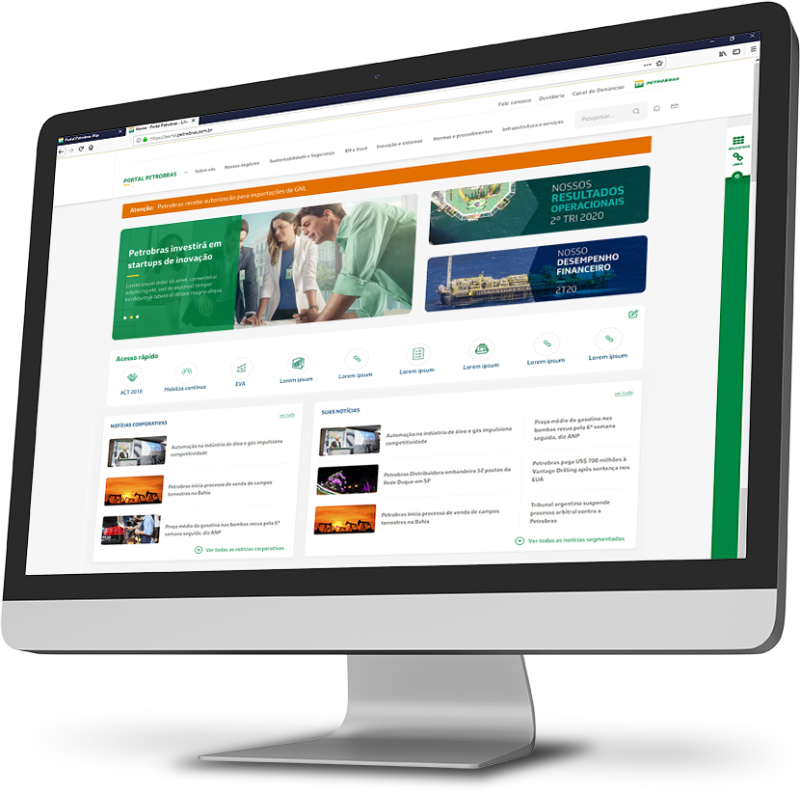
Layout preliminar
Evolução dos
Sites externos Petrobras
Junho 2023

Slide 2
Mudanças
—
Novo publicador – Publications

Slide 3
Publicador atual dos Sites Externos
—
As publicações dos sites externo são realizadas atualmente no ambiente “Live”.
Não há um espaço para podermos “rascunhar” e quando é realizada a publicação, o conteúdo já aparece para todos os usuários.
Apenas lembrando que existe um ambiente de homologação/teste, que é o UAT
Ambiente | Endereço base (URL)
UAT | https://webserver-petrobrasecossistema-uat.lfr.cloud/web/guest

Slide 4
Novo publicador – “Publications”
—
Agora ao acessar aos ambientes, já estaremos em um ambiente de publicação controlada.
A publicação direta “morre”.
Cada modificação agora poderá ser publicada, validada e conferida sem medo de "quebrar" o site
Facilidade de solicitar conferência por outros colegas.
Possibilidade de fazer muitas mudanças e agendar para publicacar de tudo de uma vez só.

Slide 5
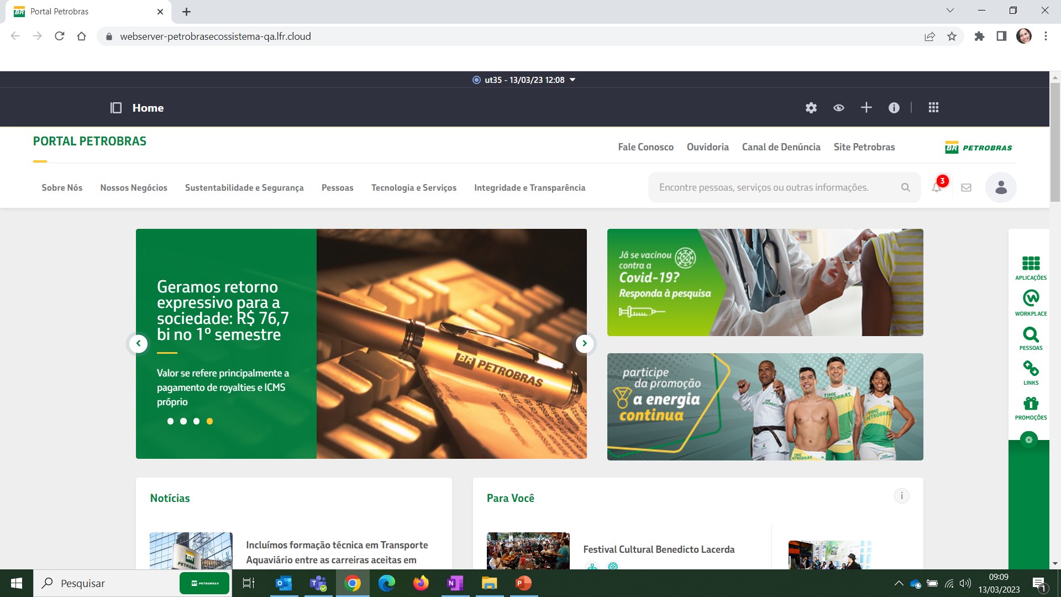
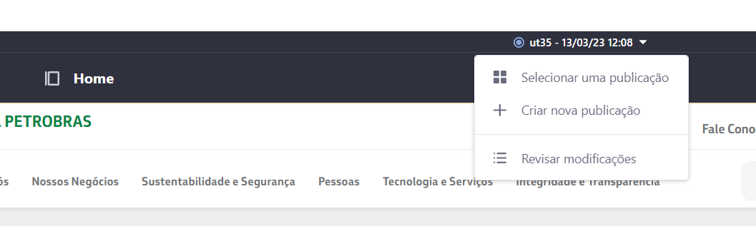
Nova interface
—

Slide 6
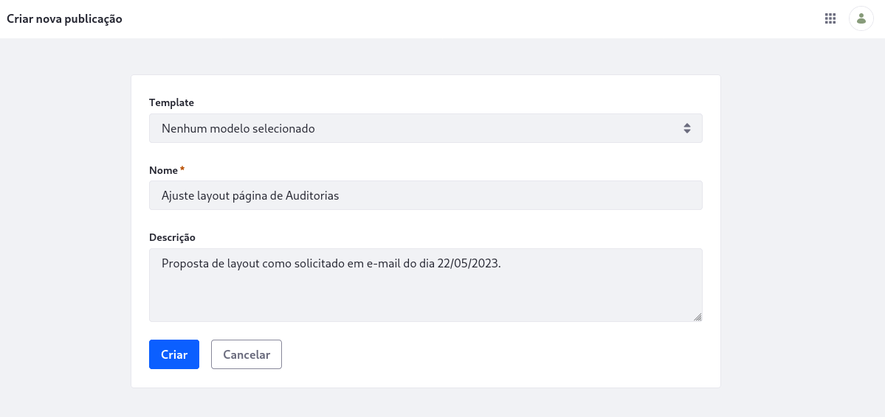
Publications _ passo a passo_ 1
—
Após acessar o site, para fazer qualquer modificação, devemos clicar na opção “Criar nova publicação”
Não há necessidade de escolha de template.
Devemos escolher um nome para que o conteúdo a ser criado. Ex: "Criação de nova página de contato", "Correção link download RAINT"
É aconselhado colocar uma descrição, uma vez que podem existir múltiplas publicações abertas. Exemplo, "Atualização tabelas enviadas pelo gerente em 10/06"

Slide 7
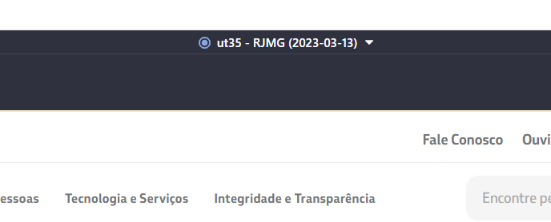
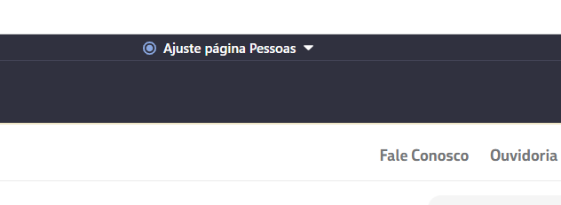
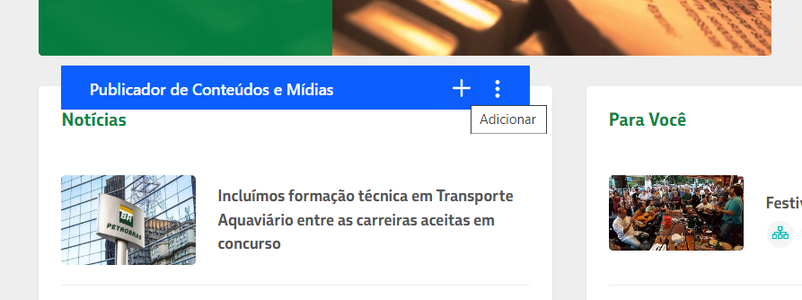
Publications _ passo a passo _2
—
Uma nova publicação foi criada e está sinalizada na barrinha preta com sua chave, grupo, data ou com o nome que foi dado para a publicação
Agora você pode realizar as modificações, criar ou mesmo remover conteúdos, da mesma forma que era feito anteriormente.
Nada que for alterado será publicado imediatamente

Slide 8
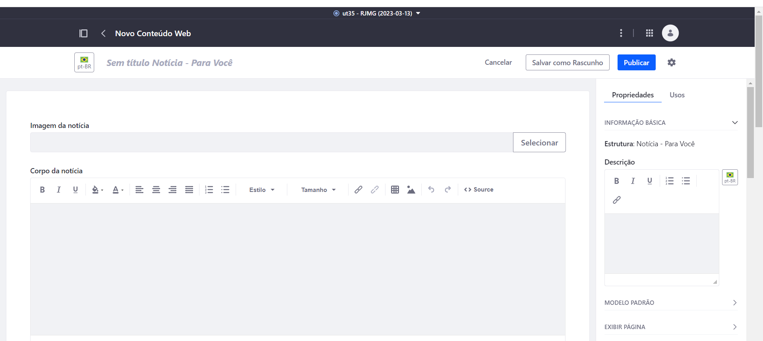
Publications _ passo a passo_3
—
O formulário é o mesmo, com os mesmos campos, mas teve uma pequena mudança de layout, pois alguns campos foram deslocados para a coluna lateral direita.

Slide 9
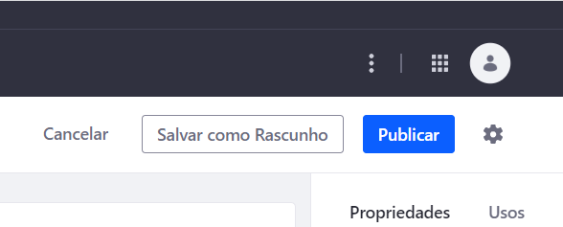
Publications _ passo a passo_3
—
Ao finalizar a criação da nova publicação ou edição da página, devemos clicar em “Publicar”. Mesmo que nas páginas o botão tenha o título publicar, ele apenas registrará na sua Publication.
Neste momento, teremos a visualização de como o conteúdo ficou finalizado.

Slide 10
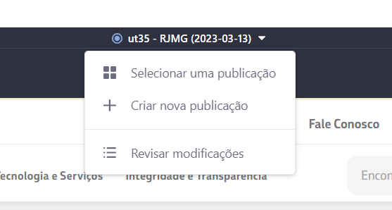
Publications _ passo a passo_4
—
Confirmado que está tudo certo com a publicação, devemos selecionar a opção “Revisar modificações” para finalmente enviar o conteúdo para o ambiente de produção.

Slide 11
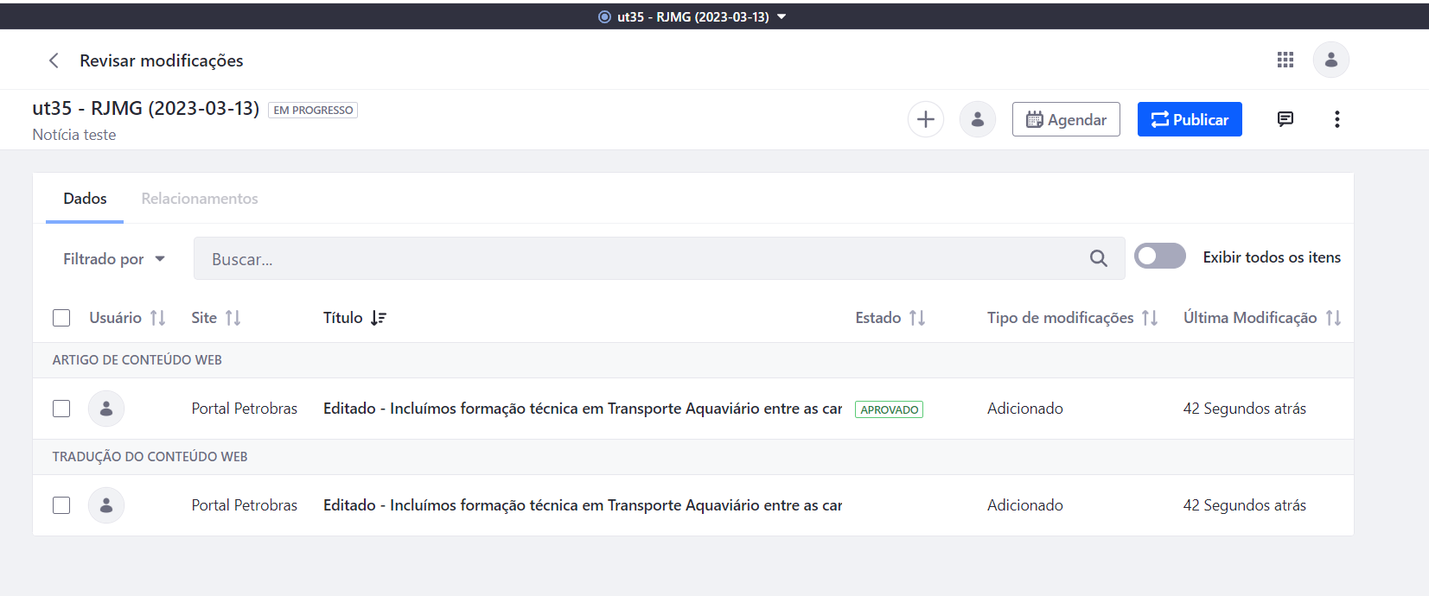
Publications _ passo a passo_5
—
Ao clicar em “Revisar modificações” uma tela com diversas ações que foram realizadas pelo publicador para aquela publicação específica vai aparecer. Devemos clicar no botão “Publicar” (note que ele possui um símbolo diferente do “Publicar” do passo anterior).

Slide 12
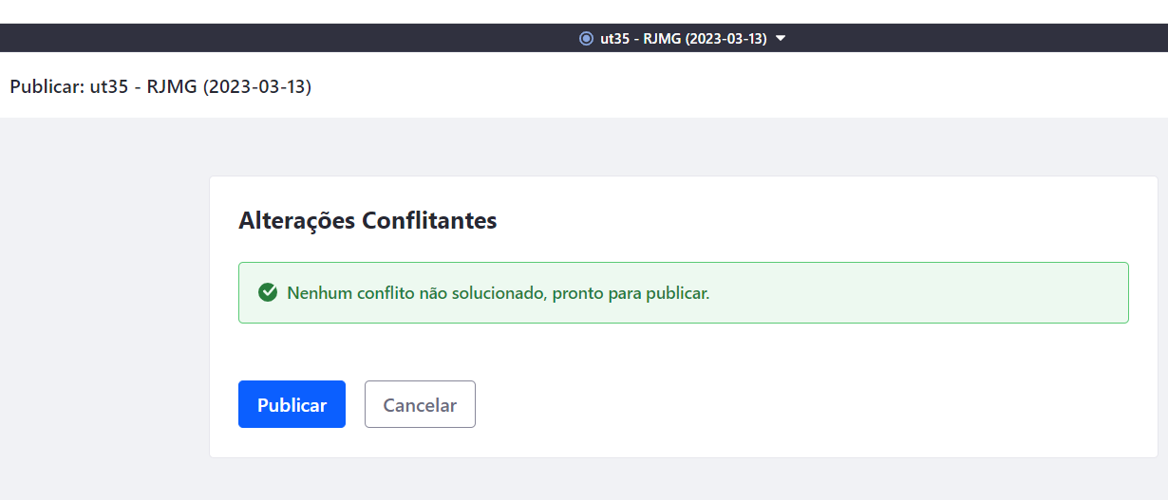
Publications _ passo a passo_6
—
O sistema vai avaliar se existe algum conflito como, por exemplo, uma outra pessoa editando o mesmo conteúdo simultaneamente. Estando tudo ok, devemos clicar em “Publicar”.

Slide 13
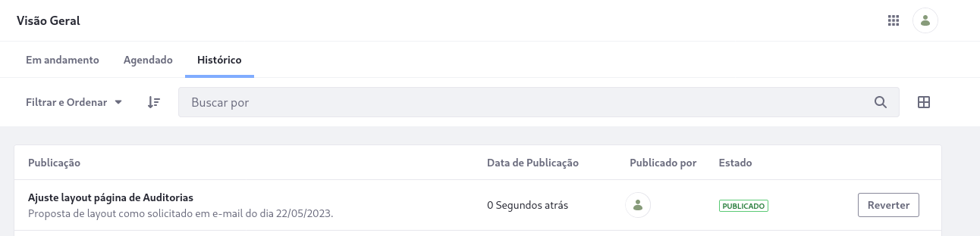
Publications _ passo a passo_7
—
Após a publicação, o ambiente mostrará a lista com o histórico a publicação deverá aparecer no topo da lista.
Para retornar ao site, basta clicar no avatar (sua imagem no canto superior direito) e escolher "Meus Sites"

Slide 14
Pontos de atenção
—
1. Dúvida frequente: eu, enquanto usuário publicador e estando em uma publication, como posso visualizar as páginas de um site como ela está hoje para o usuário normal?
Resposta: a visualização do usuário publicador já é a visualização de produção, exceto pela publication que ele está trabalhando. Então se outro usuário publicar algo novo, o publicador verá isso refletido na sua visão.
2. Como ficam a modificação de fragmentos/componentes de páginas?
Resposta: depois de criar um publication, o usuário poderá editar as páginas normalmente. Não há impeditivos de incluir ou remover novos fragmentos. A única mudança é que após as edições e publicações das páginas, será necessário revisar/publicar o publication.
3. Ao finalizar a publicação de um conteúdo e retornar para a página, caso haja alguma publication que não foi finalizada, o comportamento do novo publicador é abrir automaticamente essa última publication ainda em andamento. Caso não haja nenhuma publication pendente, ao retornar para a home, ele criará uma nova automaticamente.

Slide 15
Ambiente de testes
—
Link: https://webserver-petrobrasecossistema-uat.lfr.cloud/web/guest
Usuário: customer
Senha: DEFGxDAtamvzuvS1xK0uxggBDgG4Sd

Slide 16
Dúvidas?
—
Equipe PetroSoft
Equipe publicadores Portal Petrobras
https://teams.microsoft.com/l/team/19%3af12ca3b0862f425682191a24e98af327%40thread.tacv2/conversations?groupId=075fd819-1ece-4d12-b7ef-8c12df7c1b91&tenantId=5b6f6241-9a57-4be4-8e50-1dfa72e79a57

